Slide 1

XII Feira de Soluções
Uma análise do acidente do
voo 261 da Alaska Airlines
Willian Henrique
Jhonata Cawan
Isabela Soares
04/12/2025

Slide 2



Integrantes
Isabela Soares
Willian Henrique
Jhonata Cawan

Slide 3
Contexto do acidente
Em 31 de janeiro de 2000, o voo Alaska 261, um MD-83, caiu no Pacífico, perto da Ilha Anacapa (Califórnia).
A aeronave perdeu o controle devido a uma falha catastrófica no sistema de compensação (trim).
88 pessoas morreram.
Professor – Rodrigo Elias Pereira

Slide 4
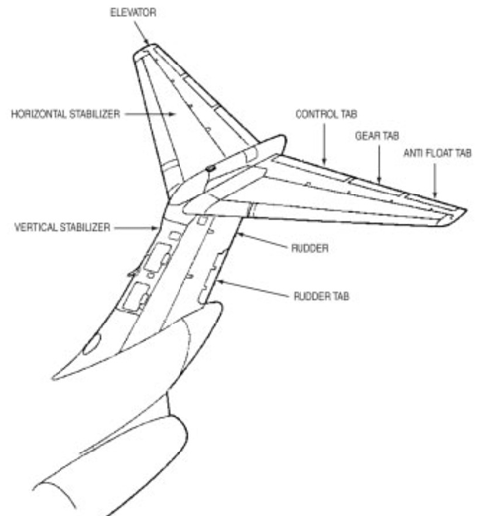
Sistema envolvido
Estabilizador Horizontal + Jackscrew (eixo trapezoidal)
Esse eixo ajusta a “inclinação” do avião (nose up/nose down).
É composto por um eixo trapezoidal e uma porca trapezoidal (acme nut).
Para funcionar corretamente, depende de lubrificação periódica e inspeções de folga axial.

Slide 5
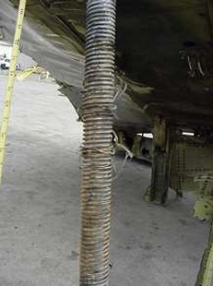
A causa da falha
Desgaste extremo da porca trapezoidal → roscas destruídas.
Isso ocorreu por lubrificação insuficiente ao longo dos meses/anos.
A Alaska Airlines estendeu o intervalo de lubrificação (de ~700 h para até 2.550 h).
A FAA aprovou essas extensões sem avaliar adequadamente o risco.
Quando a porca “comeu” toda a rosca, o estabilizador ficou solto → perda total de controle.

Slide 6
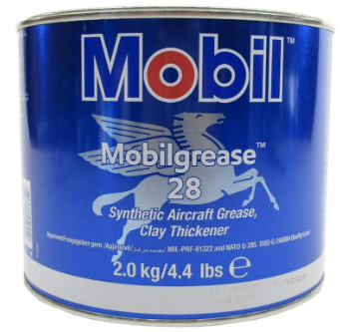
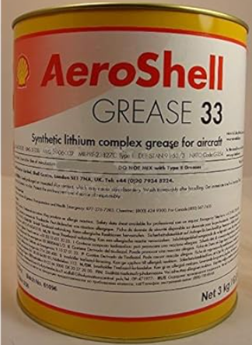
Fatores contribuintes
Intervalos de manutenção excessivos.
Lubrificações feitas de forma inconsistente (relatos de mecânicos).
Falha do projeto: sistema não era fail-safe — se a porca falhasse, não havia redundância.
Falha de supervisão da FAA sobre a companhia.
Uso de graxa sem aprovação do fabricante, trocando a Mobilgrease 28 pela a Aeroshell 33.

Slide 7
Atuação da FAA
A FAA aprovou a extensão dos intervalos
A FAA não supervisionou adequadamente a manutenção da Alaska Airlines
A FAA tinha papel limitado no processo que permitiu os intervalos aumentados

Slide 8
Conclusão
O acidente do Alaska Airlines 261 aconteceu por uma combinação de fatores:
  Desgaste extremo da porca trapezoidal devido à lubrificação insuficiente.
  Intervalos de manutenção estendidos acima do recomendado historicamente.
  Falta de inspeção adequada da folga axial, que teria revelado o desgaste.
  Aprovação da FAA de mudanças sem um processo rigoroso de análise.
  Projeto do sistema não fail-safe: se a porca falha, não há segunda barreira de segurança.
Que esse acidente sirva para mostrar que nenhum procedimento é pequeno demais quando as consequências podem ser irreversíveis.

